Slide 1
秉初心·守信仰
——“不忘初心、牢记使命”主题教育专题党课
艺术设计学院 高瞩

Slide 2
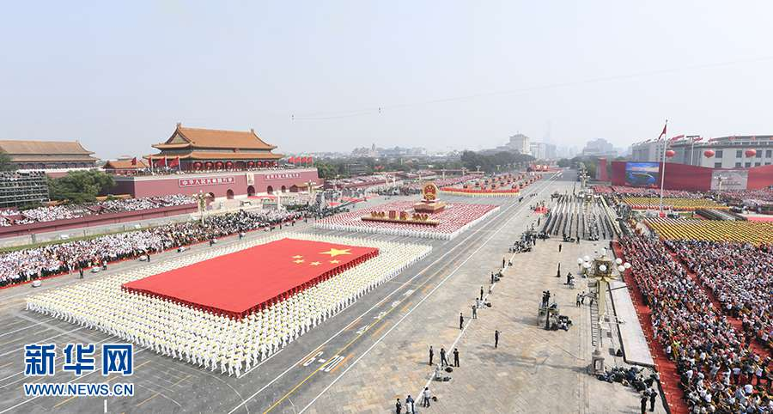

Slide 3
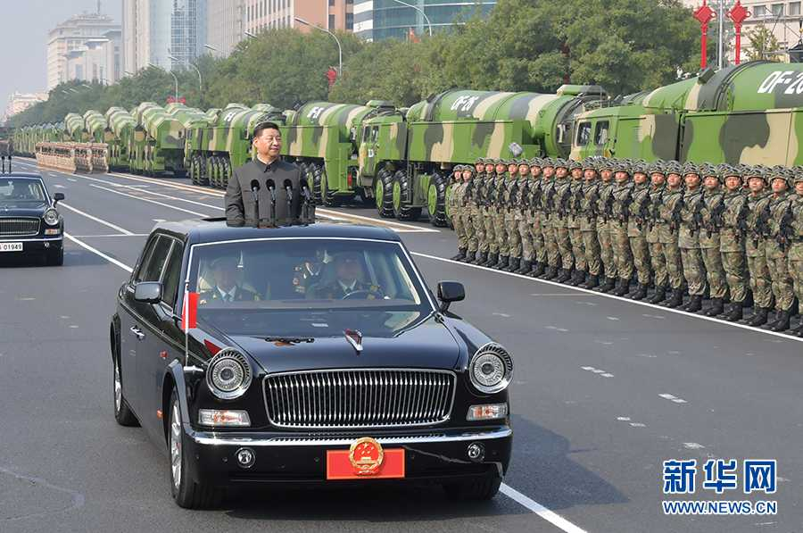

Slide 4
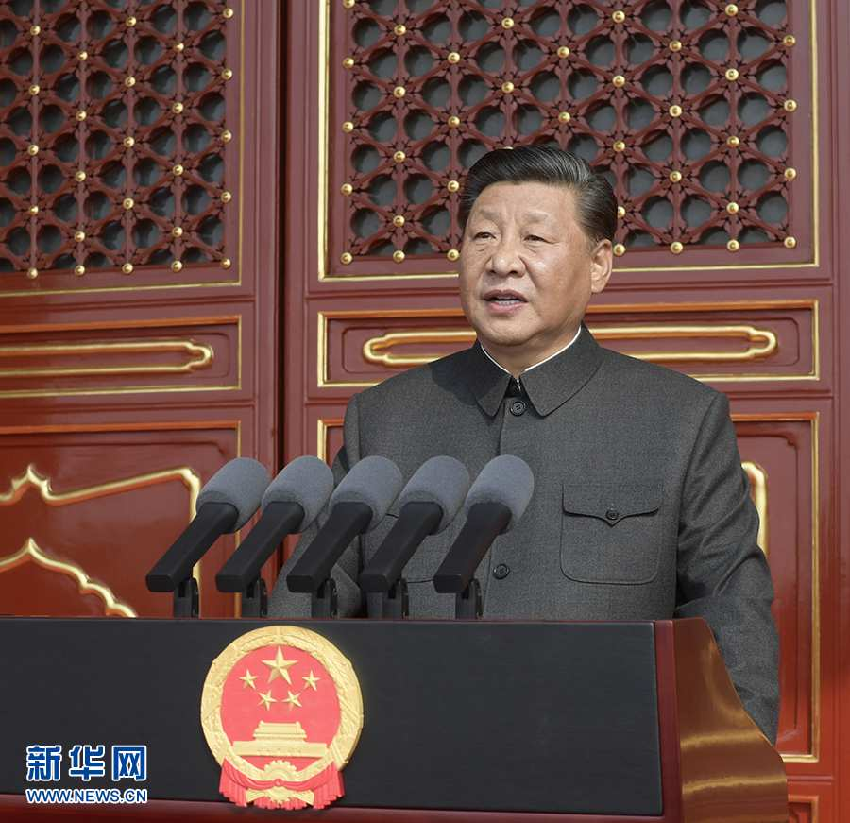

Slide 5
中国人民同心同德、艰苦奋斗
取得了令世界刮目相看的伟大成就
彻底摆脱了被开除球籍的危险

Slide 6
中华民族迎来了从站起来、富起来到强起来的伟大飞跃
中国特色社会主义迎来了从创立、发展到完善的伟大飞跃
中国人民迎来了从温饱不足到小康富裕的伟大飞跃

Slide 7
社会主义中国巍然屹立在世界东方
没有任何力量能够撼动我们伟大祖国的地位
没有任何力量能够阻挡中国人民和中华民族的前进步伐

Slide 8
总要求
守初心、担使命，找差距、抓落实

Slide 9
根本任务
深入学习贯彻
习近平新时代中国特色社会主义思想

Slide 10
根据在“不忘初心、牢记使命”主题教育中讲好专题党课的要求，党课要聚焦“四个讲清楚”，重点讲清自己的学习体会、讲清存在的差距不足、讲清改进工作的思路举措、讲清对初心使命的感悟。本人将围绕这四个方面，结合自己此次专题调研成果，与同志们做个思想交流。

Slide 11
提纲
一、对初心和使命的感悟
二、对习近平总书记关于教育的重要论述的学习体会
三、思想上、工作上、作风上存在的差距
四、加强和改进的思路措施

Slide 12
一、对初心和使命的感悟
中国共产党人的初心和使命，是为中国人民谋幸福，为中华民族谋复兴。这个初心和使命是激励中国共产党人不断前进的根本动力。初心是出发者的心，也是初学者的心，它需要在岁月中继续锤炼充实，需要在时间中不停磨砺升华，需要在考验挑战中不断精进成熟。革命前辈确立了初心与使命，就将自己的一生与中国革命、建设和改革历史进程紧密相连，与中国人民追求独立、富强、幸福的奋斗岁月紧紧相依。
围绕“不忘初心、牢记使命”主题教育，作为一名高校二级学院院长，坚定践行初心，为使命将终生奋斗。来到工程大42个月，我的初心就是要建设一个工科大学的现代设计教育体系，并积极实践，实现自己的人生价值。确立初心不易、坚守初心更不易。在当前设计学学科建设过程中，人才培养、科学研究、服务社会，文化传承等发面，虽然有了一定的起色，但离我们要建立的国内一流的应用型设计学科目标还有很长的路要走，我们只有坚定初心，牢记使命，只争朝夕，坚忍不拔，砥砺前行，才能实现我们的梦想。

Slide 13
一、对初心和使命的感悟
一、多思多想，为什么要编写和学习《纲要》
二、学深悟透，搞清楚总书记思想的科学体系
三、学以致用，努力推动高质量发展走在前列

Slide 14
中央要求
一是在多思多想、学深悟透上下功夫
二是在全面系统、融会贯通上下功夫
三是在知行合一、学以致用上下功夫

Slide 15
一、多思多想，为什么要编写和学习《纲要》
好时代
这个时代是一个需要理论而且一定能够产生理论的时代，是一个需要思想而且一定能够产生思想的时代

Slide 16
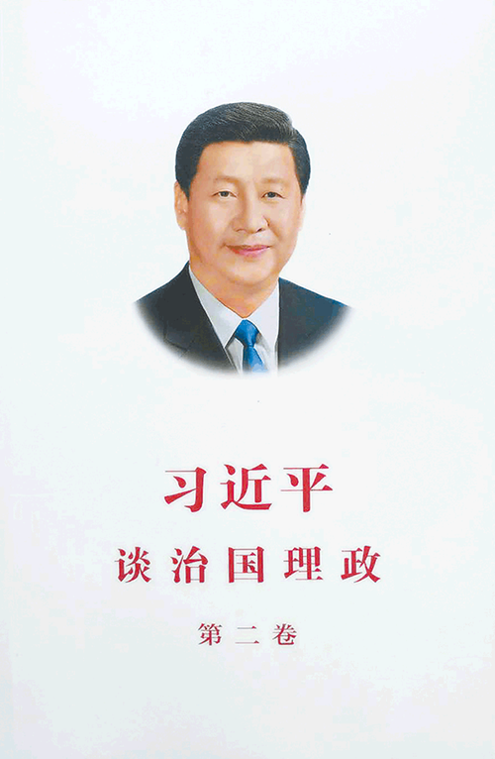
重要读物

Slide 17
一、多思多想，为什么要编写和学习《纲要》
好传统
改革开放以来我们党一以贯之的重要举措，是被实践证明了的、推进党的理论创新成果深入人心的有效办法

Slide 18
一、多思多想，为什么要编写和学习《纲要》
好读物
开展“不忘初心、牢记使命”主题教育的重要学习材料，是干部群众深入学习领会习近平新时代中国特色社会主义思想的重要辅助读物，是加强新时代党的理论建设的基础性工作，是推动思想建党、理论强党的内在要求

Slide 19
科学体系

Slide 20
一、多思多想，为什么要编写和学习《纲要》
核心命题
对应《纲要》第一、第二和第十九章
第一章的关键词是“新时代”，这是我国发展的新的“历史方位”。第二章的关键词是“中国特色社会主义”，是我国发展和进步的“根本方向”。第十九章的关键词是“能力建设”，强调党员干部的看家本领，就是掌握马克思主义的思想方法和工作方法

Slide 21
一、多思多想，为什么要编写和学习《纲要》
基本理论命题
对应《纲要》第三到第八章
新时代坚持和发展中国特色社会主义的根本立场、奋斗目标、战略安排、领导力量、根本动力、本质要求，体现对马克思主义的基本遵循，又体现鲜明的中国特色

Slide 22
一、多思多想，为什么要编写和学习《纲要》
具体理论命题
总体布局对应《纲要》第九到第十三章
关于经济建设、政治建设、文化建设、社会建设和生态文明建设，为实现“两个一百年”奋斗目标和中国梦明确了还要努力的领域和方向

Slide 23
一、多思多想，为什么要编写和学习《纲要》
具体理论命题
条件保障对应《纲要》第十四到第十八章
基本理论在经济、政治、文化、社会、生态文明、外部条件、政治保证等方面的具体展开

Slide 24
一、多思多想，为什么要编写和学习《纲要》
行文风格通俗易懂
鞋子合不合脚，自己穿了才知道

Slide 25
一、多思多想，为什么要编写和学习《纲要》
通俗易懂
不能做快餐，而是要做佛跳墙这样的
功夫菜

Slide 26
一、多思多想，为什么要编写和学习《纲要》
通俗易懂
打造覆盖全球的“朋友圈”

Slide 27
一、多思多想，为什么要编写和学习《纲要》
不回避
敏感问题
中国现在搞的究竟还是不是社会主义
没有可以奉为金科玉律的教科书，也没有可以对中国人民颐指气使的教师爷

Slide 28
一、多思多想，为什么要编写和学习《纲要》
不回避
党大还是法大
不能以党自居，不能把党的领导作为个人以言代法、以权压法、徇私枉法的挡箭牌

Slide 29
一、多思多想，为什么要编写和学习《纲要》
不回避
权大还是法大
权力是党和人民赋予的，不是可以为所欲为、随心所欲的。谁把法律当儿戏，谁就必然要受到法律的惩罚

Slide 30
一、多思多想，为什么要编写和学习《纲要》
不回避
搞保护主义如同把自己关进黑屋子
打贸易战的结果只能是两败俱伤

Slide 31
中美关系
崔天凯
人们不应忽视中美建交的“初心”，中美建交是为了促进世界和平，中美关系发展在相当程度上确实也直接促成了世界和平

Slide 32
中美关系
王毅
中美关系是世界上最重要的双边关系
共同推进以协调、合作、稳定为基调的中美关系

Slide 33
中美关系
王毅
互利合作是唯一选择，中美双方谁也没有占谁便宜
开放融合是正确方向，中美双方谁也离不开谁
冲突对抗没有出路，中美双方谁也改变不了谁
共担责任是历史潮流，中美双方谁也不必取代谁

Slide 34
二、学深悟透，真正搞清楚新思想的科学体系
明确一个主题
习近平新时代中国特色社会主义思想是党和国家必须长期坚持的指导思想

Slide 35
在当代中国，坚持和发展习近平新时代中国特色社会主义思想，就是真正坚持和发展马克思主义，就是真正坚持和发展科学社会主义

Slide 36
二、学深悟透，真正搞清楚新思想的科学体系
把握一条主线
什么是新时代中国特色社会主义、如何坚持和发展新时代中国特色社会主义

Slide 37
把握习近平新时代中国特色社会主义思想的核心内容“八个明确”和“十四个坚持”，进一步理解习近平新时代中国特色社会主义思想科学体系的基本精神、基本内容、基本要求

Slide 38
二、学深悟透，真正搞清楚新思想的科学体系
“八个明确”贯穿在《纲要》“奋斗目标”（第四章）、“战略安排”（第五章）、“主要矛盾”（第一章）、“总体布局”（第九章至第十三章）、“推进国家治理体系和治理能力现代化”（第七章）、“全面依法治国”（第八章）、“把人民军队建设成为世界一流军队”（第十五章）、“推动构建人类命运共同体”（第十七章）、“中国特色社会主义最本质的特征是中国共产党领导”（第六章）

Slide 39
二、学深悟透，真正搞清楚新思想的科学体系
“十四个坚持”贯穿在《纲要》第六章（领导力量）、第三章（根本立场）、第七章（根本动力）、第九章（经济建设）、第十章（政治建设）、第八章（本质要求）、第十一章（文化建设）、第十二章（社会建设）、第十三章（生态文明建设）、第十四章（总体国家安全观）、第十五章（国防和军队建设）、第十六章（祖国完全统一）、第十七章（特色大国外交）、第十八章（政治保证）

Slide 40
二、学深悟透，真正搞清楚新思想的科学体系
认清一个新时代
新时代是中国特色社会主义新时代
不是什么别的新时代

Slide 41
二、学深悟透，真正搞清楚新思想的科学体系
尽管我们所处的时代同马克思所处的时代相比发生了巨大而深刻的变化，但从世界社会主义500年的大视野来看，我们依然处在马克思主义所指明的历史时代

Slide 42
二、学深悟透，真正搞清楚新思想的科学体系
当今世界正在经历百年未有之大变局
当代中国正处在近代以来最好的发展时期

Slide 43
二、学深悟透，真正搞清楚新思想的科学体系
新时代是中国特色社会主义新时代
新时代是奋斗者的时代

Slide 44
二、学深悟透，真正搞清楚新思想的科学体系
掌握一把金钥匙
为人民谋幸福、为民族谋复兴、为世界谋大同

Slide 45
二、学深悟透，真正搞清楚新思想的科学体系
天下为公 世界大同
大道之行也，天下为公。选贤与能，讲信修睦。故人不独亲其亲，不独子其子，使老有所终，壮有所用，幼有所长，鳏、寡、孤、独、废疾者皆有所养；男有分，女有归。货，恶其弃于地也，不必藏于己；力，恶其不出于身也，不必为己。是故谋闭而不兴，盗窃乱贼而不作，故外户而不闭。是谓大同。

Slide 46
二、学深悟透，真正搞清楚新思想的科学体系
中华民族伟大复兴
首次提出“中华民族伟大复兴”是1987年党的十三大报告——“社会主义初级阶段是全民奋起，艰苦创业，实现中华民族伟大复兴的阶段。”

Slide 47
二、学深悟透，真正搞清楚新思想的科学体系
为人民谋幸福
最早唱出“为人民谋幸福”是《东方红》这首歌，由李有源、公木词，李涣之编曲，是1944年陕甘宁边区新民歌代表作
东方红，太阳升，中国出了个毛泽东。他为人民谋幸福，呼儿咳呀，他是人民的大救星。毛主席，爱人民，他是我们的带路人。为了建设新中国，呼儿咳呀，领导我们向前进。共产党，像太阳，照到哪里哪里亮。哪里有了共产党，呼儿咳呀，哪里人民得解放。

Slide 48
二、学深悟透，真正搞清楚新思想的科学体系
我们党作为百年大党，如何永葆先进性和纯洁性、永葆青春活力，如何永远得到人民拥护和支持，如何实现长期执政，是我们必须回答好、解决好的一个根本性问题

Slide 49
二、学深悟透，真正搞清楚新思想的科学体系
党的初心和使命是党的性质宗旨、理想信念、奋斗目标的集中体现，越是长期执政，越不能忘记党的初心使命，越不能丧失自我革命精神

Slide 50
二、学深悟透，真正搞清楚新思想的科学体系
千万不能在一片喝彩声、赞扬声中丧失革命精神和斗志，逐渐陷入安于现状、不思进取、贪图享乐的状态

Slide 51
二、学深悟透，真正搞清楚新思想的科学体系
把不忘初心、牢记使命作为加强党的建设的永恒课题，作为全体党员、干部的终身课题

Slide 52
二、学深悟透，真正搞清楚新思想的科学体系
为人民谋幸福是中国共产党人的初心
系统回答了“为了谁、依靠谁、我是谁”的问题

Slide 53
二、学深悟透，真正搞清楚新思想的科学体系
为民族谋复兴是中国共产党肩负的使命
系统回答了“中华民族向何处去、怎样实现伟大复兴”的问题

Slide 54
二、学深悟透，真正搞清楚新思想的科学体系
为世界谋大同是中国共产党为人类谋和平与发展、作贡献的担当，系统回答“世界怎么了，世界向何处去”的问题

Slide 55
二、学深悟透，真正搞清楚新思想的科学体系
马克思主义博大精深，归根到底就是一句话，为人类求解放

Slide 56
二、学深悟透，真正搞清楚新思想的科学体系
守初心，是摆在第一位的要求
人民情怀
人类关怀

Slide 57
三、学以致用，努力推动高质量发展走在前列
学懂
弄通
做实
知行合一
学以致用

Slide 58
政治任务
学习贯彻好习近平新时代中国特色社会主义思想
是当代中国共产党人最重要、最紧迫、最现实的政治任务

Slide 59
三、学以致用，努力推动高质量发展走在前列
重视学习是我们党与生俱来的鲜明品质
是推动事业发展的一条成功经验

Slide 60
三、学以致用，努力推动高质量发展走在前列
我们的身体进入了新时代
我们的思想也要进入新时代

Slide 61
三、学以致用，努力推动高质量发展走在前列
好日子等不来、要不来，唯有奋斗
新天地干出来、开出来，唯有进取

Slide 62
三、学以致用，努力推动高质量发展走在前列
幸福都是奋斗出来的

Slide 63
三、学以致用，努力推动高质量发展走在前列
空谈误国，实干兴邦

Slide 64
三、学以致用，努力推动高质量发展走在前列
没有耕耘，都是浮云

Slide 65
三、学以致用，努力推动高质量发展走在前列
把小事当大事干
撸起袖子加油干

Slide 66
三、学以致用，努力推动高质量发展走在前列
坚守初心、担负使命、坚定信心
锐意进取、埋头苦干、当好先锋

Slide 67
三、学以致用，努力推动高质量发展走在前列
以赶考的清醒与坚定答好新时代的答卷

Slide 68
三、学以致用，努力推动高质量发展走在前列
普通的人，只有一条命，叫性命
优秀的人，有两条命，叫性命和生命
中国共产党人，有三条命，叫性命、生命和使命
分别代表着生存、生活和责任！

Slide 69
三、学以致用，努力推动高质量发展走在前列
作为共产党人，实现人民对美好生活的向往
就是我们的初心使命！
我们的责任是：东风快递，使命必达！！！

Slide 70
二、对习近平总书记关于教育的重要论述的学习体会
习近平总书记在党的十九大报告中指出，“建设教育强国是中华民族伟大复兴的基础工程”。在全国教育大会上，习总书记进一步提出了“加快推进教育现代化、建设教育强国”的新要求。关于教育强国的论述是习近平新时代教育新理念新思想新观点的重要组成部分，是新时代建设教育强国的行动指南。
1、加快教育强国建设是建设社会主义现代化强国和实现中华民族伟大复兴中国梦的必然要求
“教育兴则国家兴，教育强则国家强。”当今世界强国无一不是教育强国，在其发展过程中，都十分重视发展教育；目前我国教育还明显存在发展不平衡不充分的问题；强国必强教，强国先强教，教育本质上是培养人的事业，是面向未来的事业。

Slide 71
二、对习近平总书记关于教育的重要论述的学习体会
2、准确把握新时代加快教育强国建设的着力点
教育是一个复杂的系统，教育强国建设是一个复杂的系统工程；着力提高人才培养质量，转变教育发展方式；着力完善教育体系，努力建成高水平的人才培养体系；着力深化教育体制机制改革，加快教育治理体系和治理能力现代化。着力推进教育公平，促进教育均衡发展；着力建设高水平的教师队伍。强教必先强师。
“教育是国之大计、党之大计。”加快教育强国建设必须毫不动摇地坚持党对教育事业的全面领导，“坚持把优先发展教育事业作为推动党和国家各项事业发展的重要先手棋”，要在以习近平同志为核心的党中央坚强领导下，以习近平教育强国重要论述为指导，深化教育改革创新，加快教育强国建设，筑牢中华民族伟大复兴的基础工程。

Slide 72
二、对习近平总书记关于教育的重要论述的学习体会
“发展具有中国农特色、世界水平的现代教育”是我国教育发展的理想、方向和目标。
高等教育发展水平是一个国家发展水平和发展切粒的重要标志。
教师之所以重要，就在于教师的工作是塑造灵魂、塑造生命、塑造人的工作，教师肩负实现“两个一百年”奋斗目标、中华民族伟大复兴中国梦的使命和责任。
好教师的标准：要有理想信念、道德情操、扎实学识、仁爱之心。
教师要做学生锤炼品格的引路人、学习知识的引路人、创新思维的引路人、奉献祖国的引路人。

Slide 73
三、思想上、工作上、作风上存在的差距
坚持以党的十九大精神为指导，学习贯彻习近平新时代中国特色社会主义思想，模范执行党的决议、指示、决定，在政治上、思想上、行动上与党中央保持一致，树牢“四个意识”，坚定“四个自信”，把准政治方向、站稳政治立场、保持政治定力，严守政治纪律、政治规矩，不忘初心、对党忠诚，坚决维护习近平总书记的核心地位，坚决维护党中央权威和集中统一领导，坚决贯彻落实习近平总书记重要指示批示和党中央、市委决策部署，坚决贯彻学校党委部署要求。有较强的组织原则，坚持民主集中制，班子成员相互补台，学院重大问题在党政联席会之前先与书记沟通，充分酝酿，并且先上党委会，再上党政联席会。能以踏实严谨、与时俱进的工作精神，忠诚党的教育事业，弘扬优良师德，将自己全部倾注于设计学学科建设和现代化应用型设计人才的培养工作中。
主要差距表现在：
（一）思想上严以修身不够；
（二）工作上严以用权尚有差距；
（三）工作上严谨做事踏实不够；
（四）作风上还不够扎实；

Slide 74
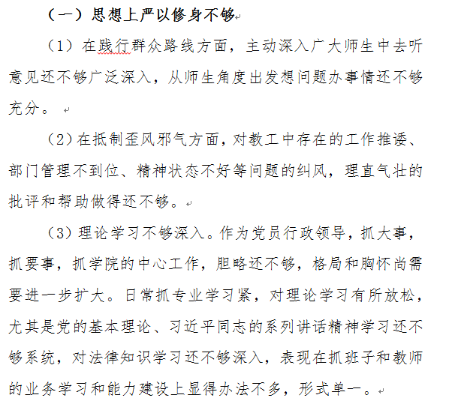
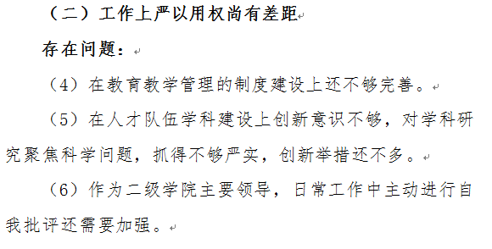
三、思想上、工作上、作风上存在的差距

Slide 75
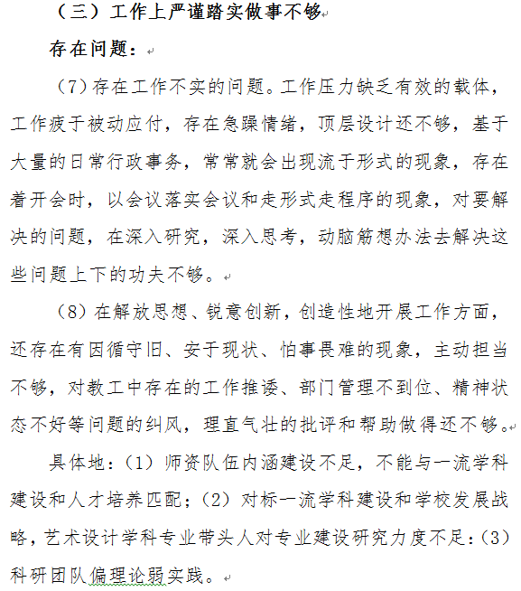
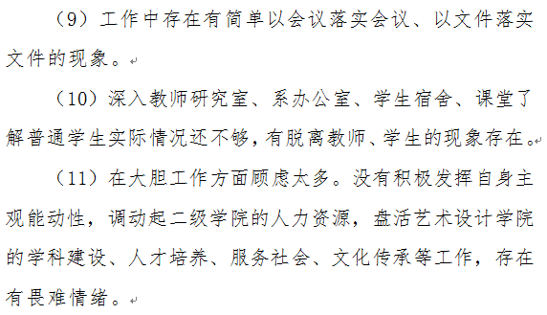
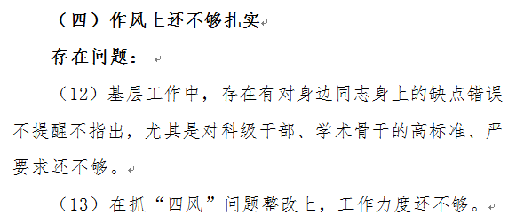
三、思想上、工作上、作风上存在的差距

Slide 76
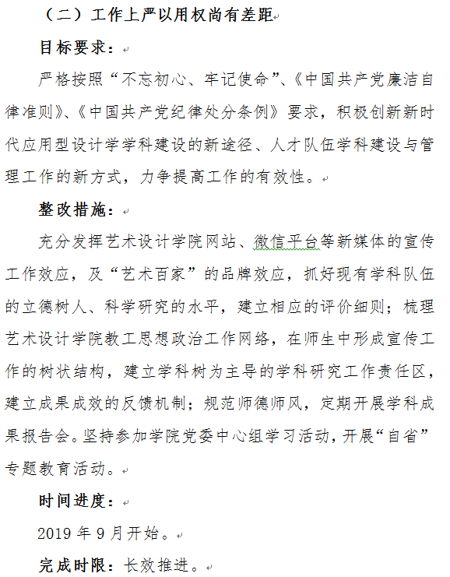
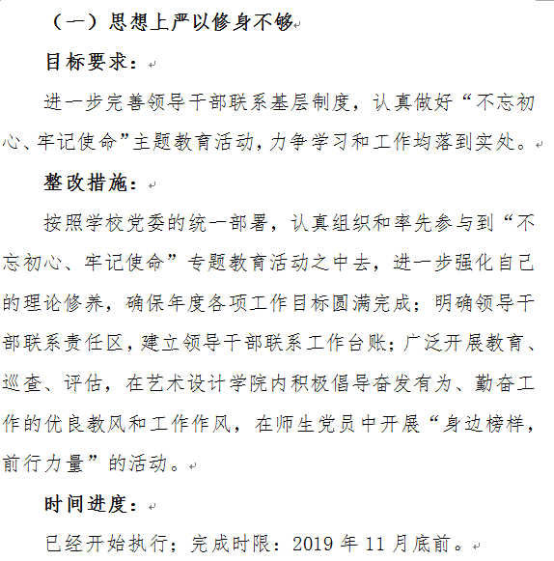
四、加强和改进的思路措施

Slide 77
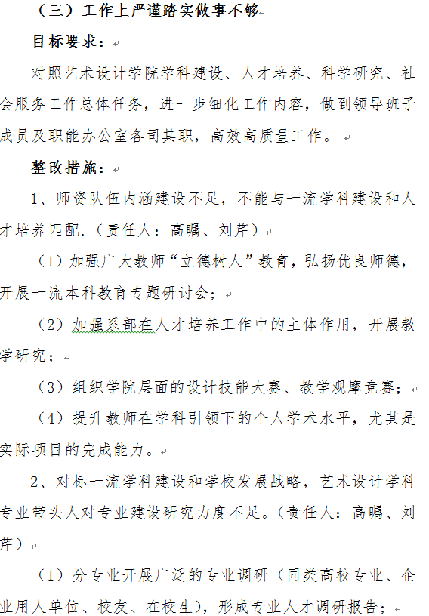
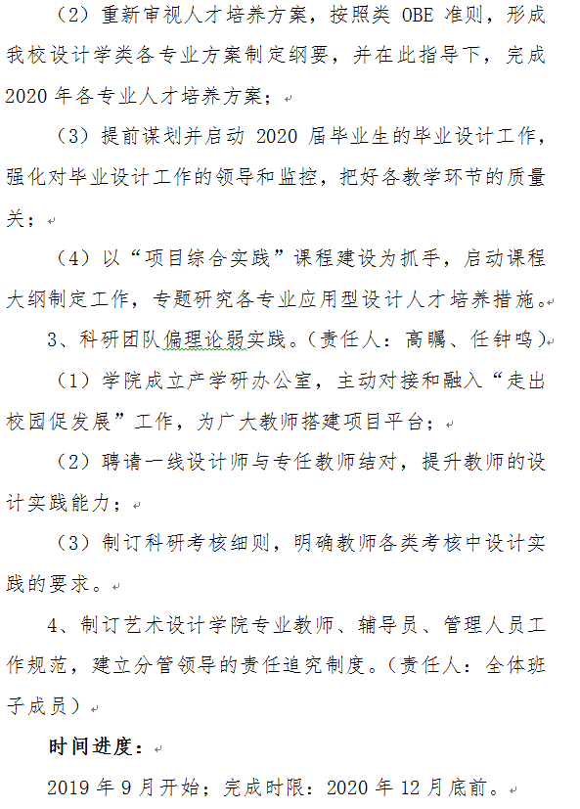
四、加强和改进的思路措施

Slide 78
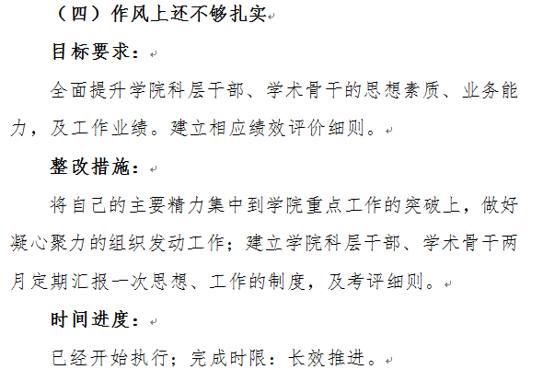
四、加强和改进的思路措施

Slide 79
谢谢各位

